Slide 1
Унікальний проект під котедж не містечко або базу відпочинку.
Земельні ділянки на березі річки Дніпро, загальна площа 7,5268 га., в тому числі допоміжні будівлі, літні будинки відпочинку, комунікації - за адресою:
Черкаська область, с. Свидівок,
вул. Дахнівська,буд.6

Slide 2
Площа ділянки
Загальна площа земельної ділянки - 7,5268 га, на якій розміщені будівлі,
за адресою:
Черкаська область, Черкаський р-н, с. Свидівок, вул. Дахнівська, буд.6
Цільове призначення – рекреаційного призначення

Slide 3
Кадастровые номера и площадь
7124986000:04:007:0080 – 0,6336 га
7124986000:04:007:0084 – 1,4009 га
7124986000:04:007:0085 – 1,4806 га
7124986000:04:007:0081 – 1,2933 га
7124986000:04:007:0083 – 1,3351 га
7124986000:04:007:0082 – 0,9107 га
7. 7124986000:04:007:0068 – 0,0451 га
7124986000:04:007:0069 – 0,0451 га
7124986000:04:007:0070 – 0,0451 га
7124986000:04:007:0071 – 0,0451 га
7124986000:04:007:0072 – 0,0451 га
7124986000:04:007:0073 – 0,0451 га
7124986000:04:007:0074 – 0,0404 га
7124986000:04:007:0075 – 0,0404 га
7124986000:04:007:0076 – 0,0404 га
7124986000:04:007:0077 – 0,0404 га
7124986000:04:007:0078 – 0,0404 га

Slide 4
Характеристика ділянки
Комунікації - електропостачання, своя ТП 125кВт;
Конфігурація – всі ділянки неправильної форми;
Рельєф – рівнинний;
Ділянка огороджена парканом;
Поруч, знаходяться: отельний комплекс “Селена”, база відпочинку “Динамо”, база відпочинку “Дубки”, Дитячий оздоровчий центр “Дахнівська Січ”.

Slide 5
НЕРУХОМІСТЬ на ділянці №1
адміністративна будівля (Літера А'-I, А-ІІ, а, а'), заг. пл. - 232,6 кв. м.;
літній кінотеатр (Літера Б-ІІ ), заг. пл. - 205,2 кв. м.;
столова (Літера В-І), заг. пл. - 119,6 кв. м.;
буфет (Літера В2);
складу (Літера В3);
елінг (Літера Г-І), заг. пл. - 306,2 кв. м.;
санблок (Літера Д-І), заг. пл. - 46,5 кв. м.;
вбиральні (Літера Е,К);
сторожки (Літера Ж,З);
літні будинки (№40-№45, №51-№57);
огорожа (№1-№6,№8);
свердловина (№7, №9, №10);
замощення (№I-№II).

Slide 6
Загальний план ділянки

Slide 7
Проект розбудови ділянок

Slide 9
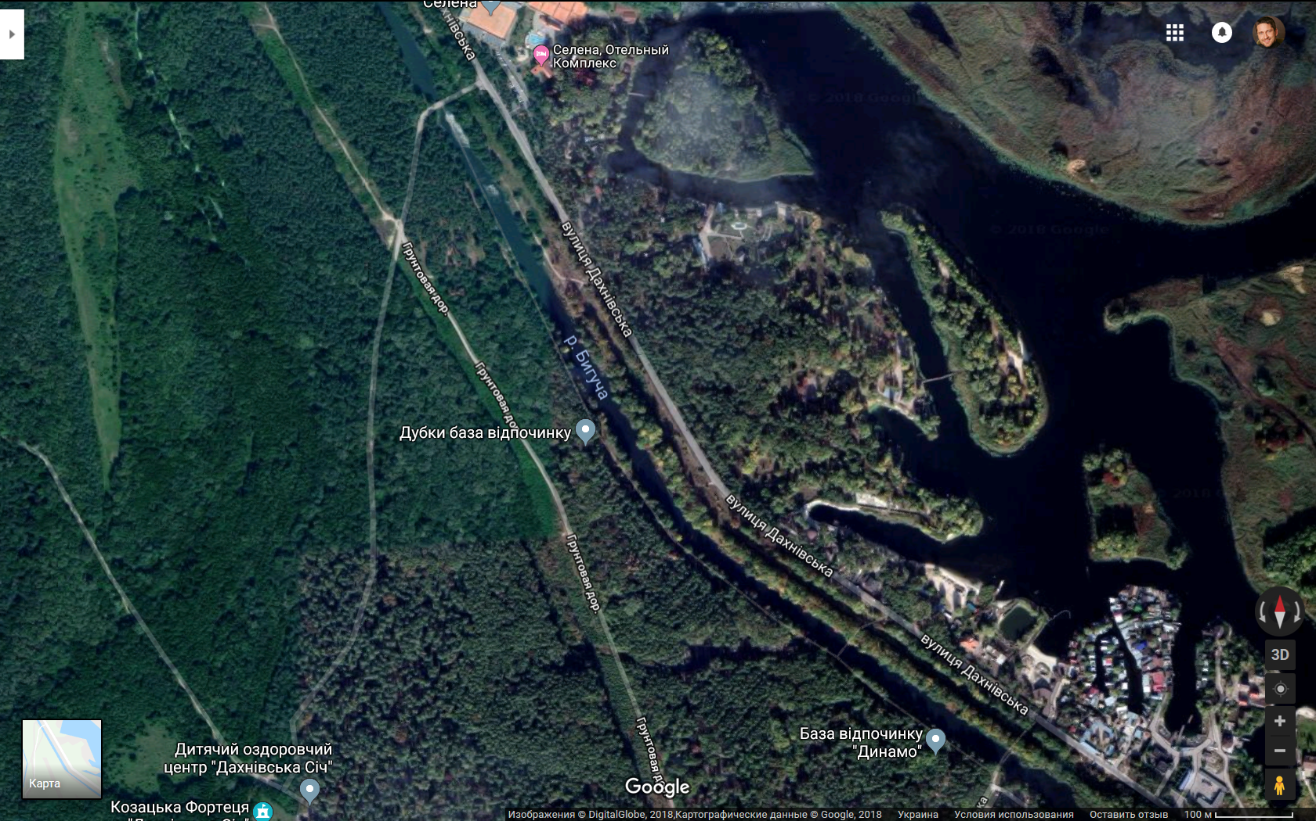

Slide 11
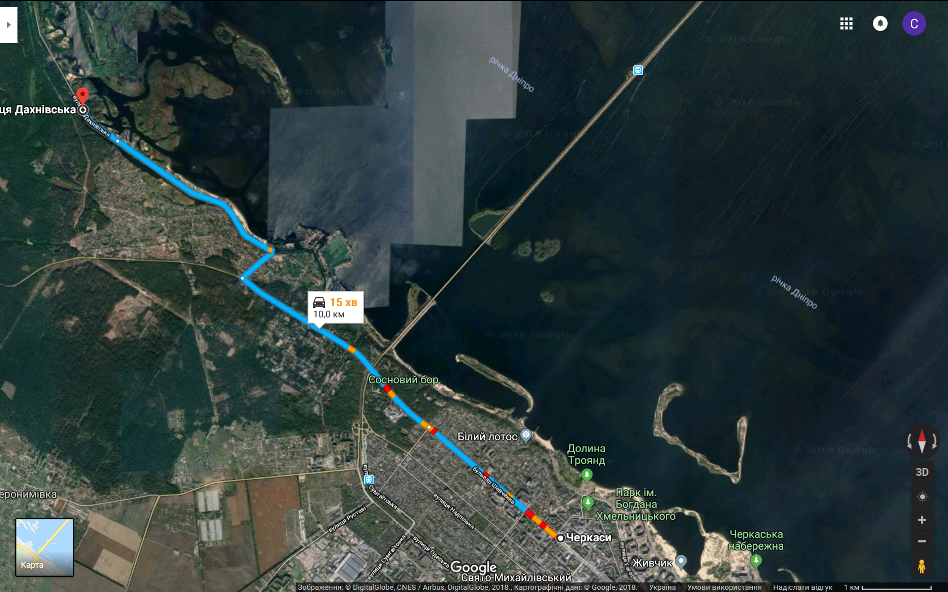

Slide 12
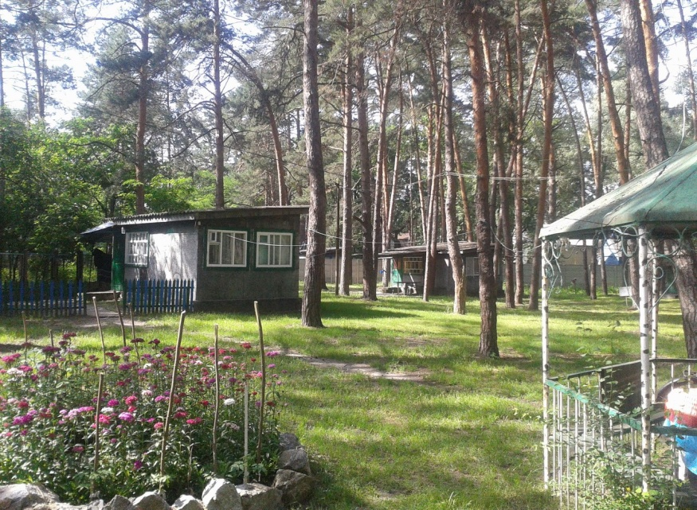
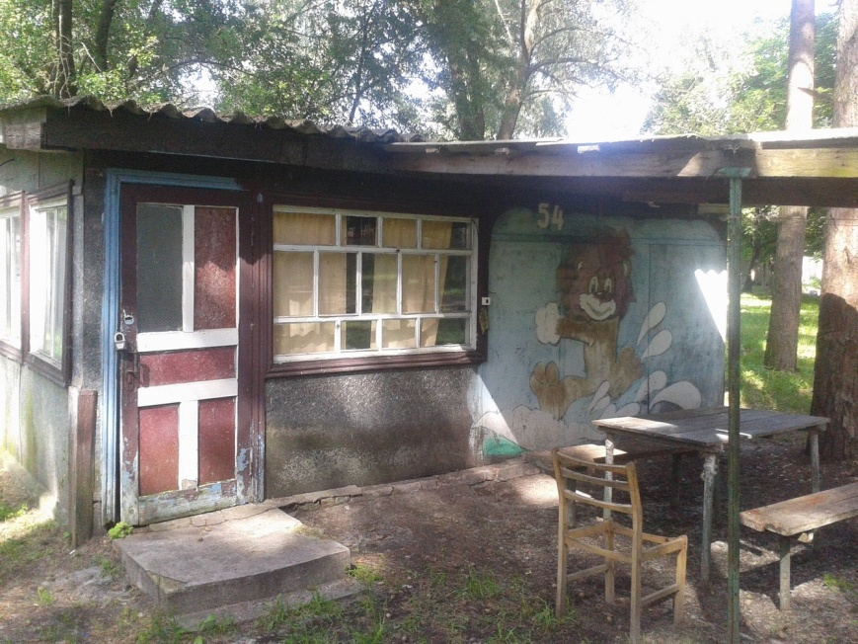
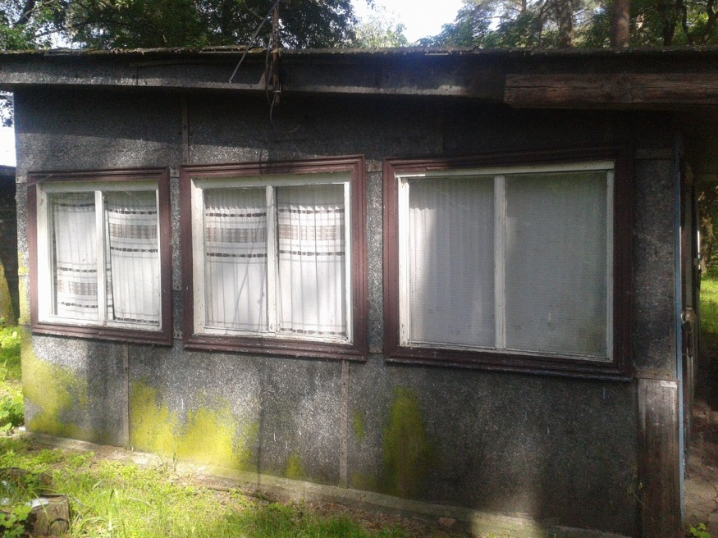
Фото нерухомості

Slide 13
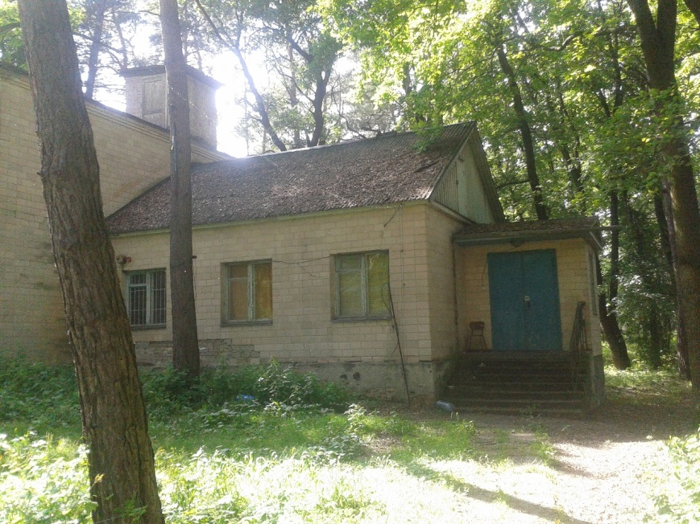
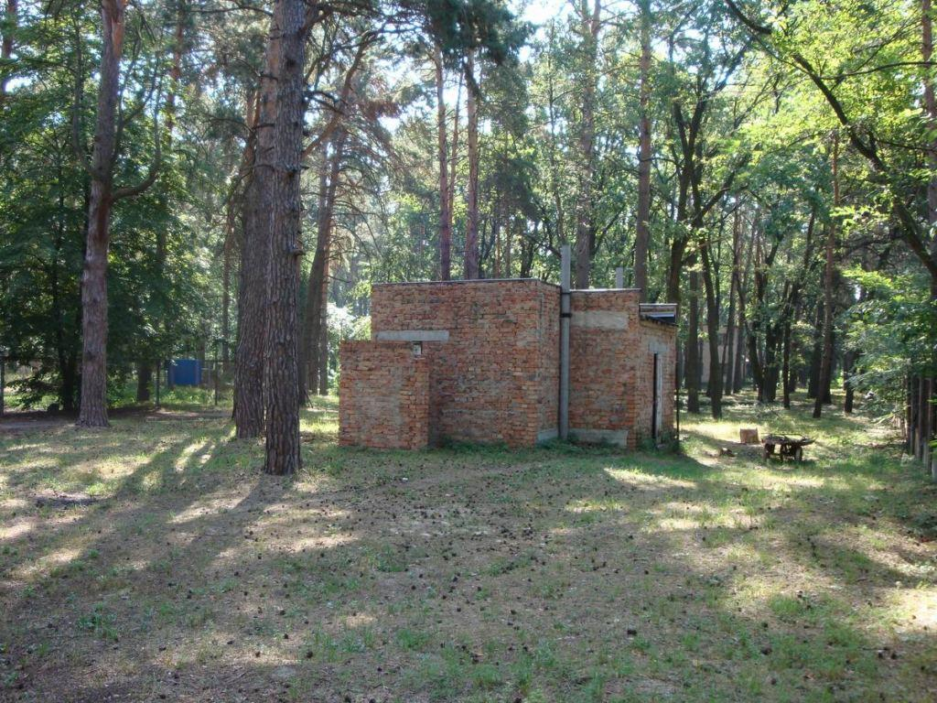
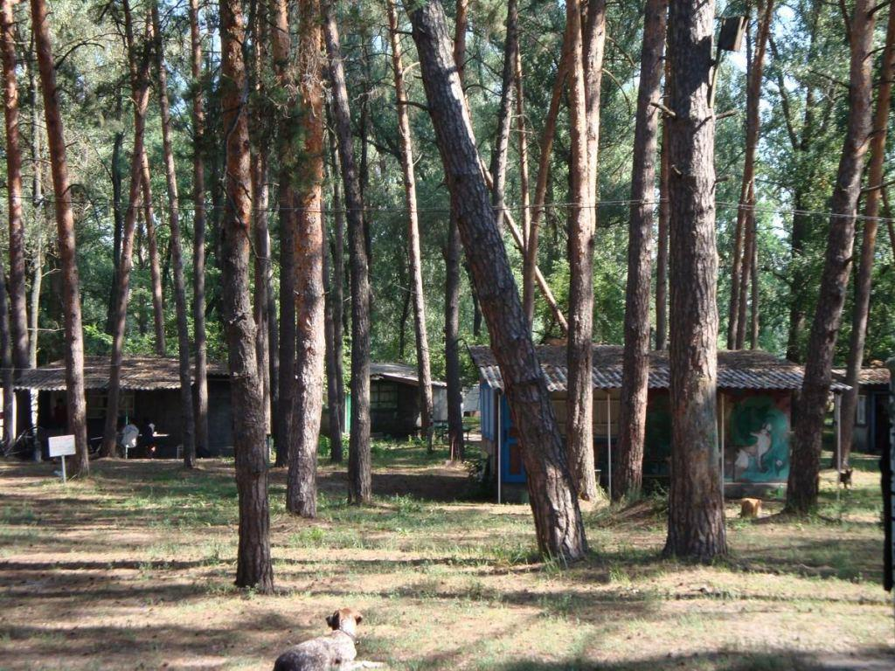

Slide 14
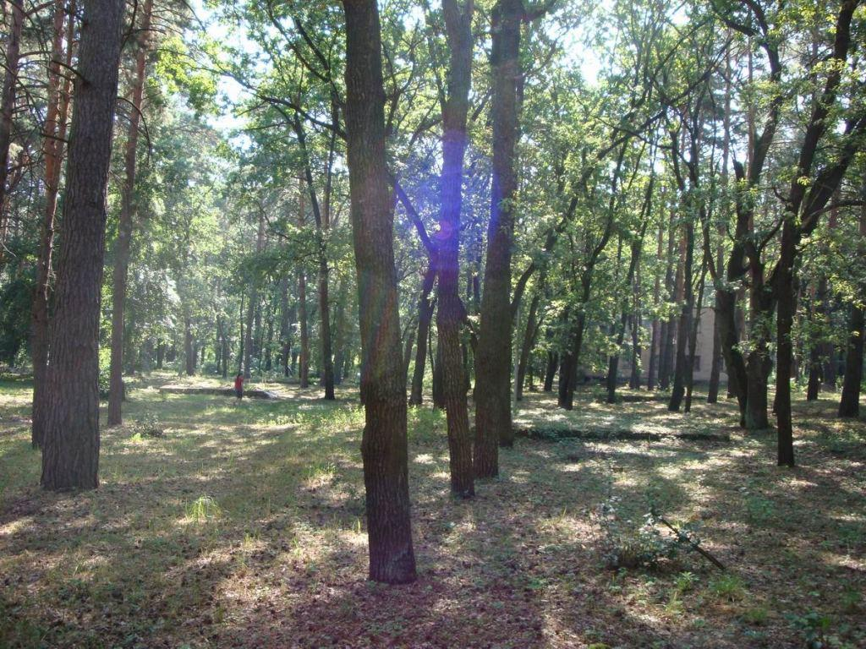
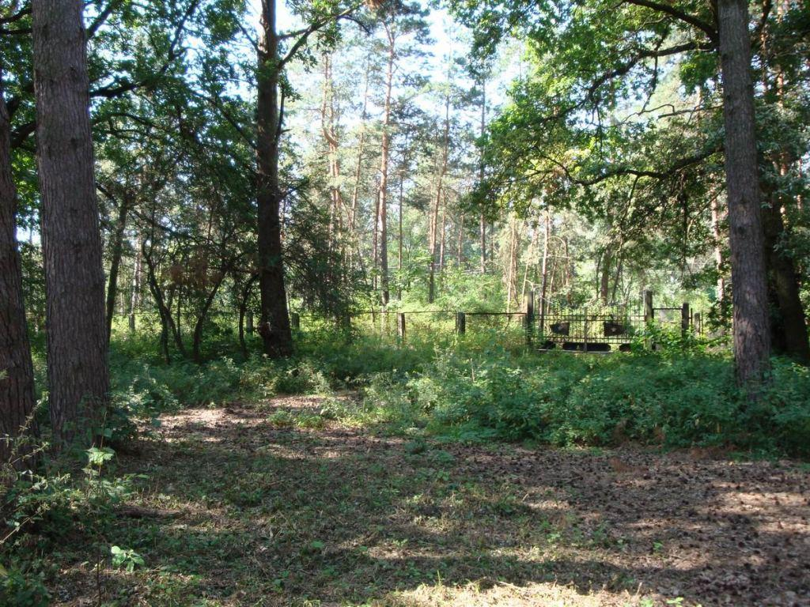
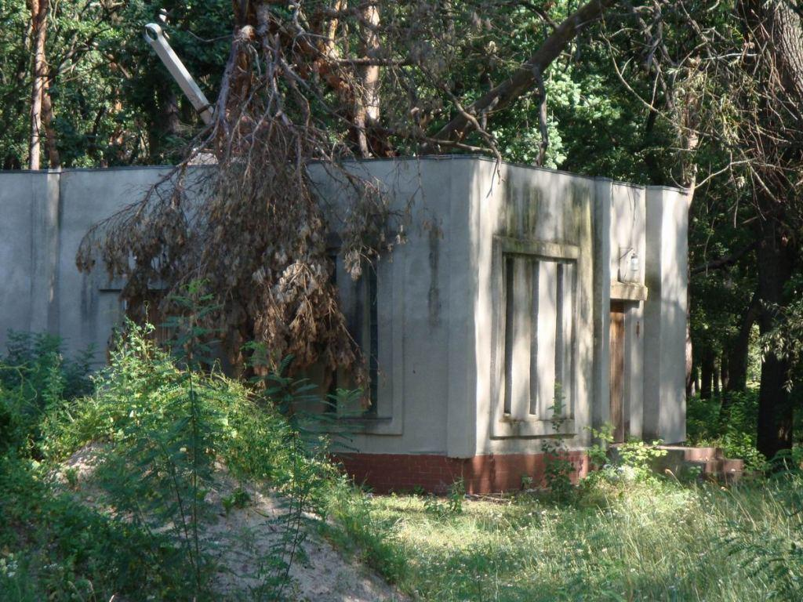

Slide 15
